Slide 1
Leads. vs Facturación
Este análisis busca optimizar estrategias comerciales y operativas en el sector inmobiliario mediante modelos de Machine Learning.
AUTOR: Emiliano Luis Perez

Slide 2

AGENDA
01
Contexto y Audiencia
02
Hipótesis/Preguntas de Interés
03
Metadata
04
Análisis Exploratorio
05
Insights y Recomendaciones

Slide 3
Contexto
Este análisis explora cómo variables como la cantidad de leads, el costo por lead, la inversión total, y los tipos de avisos (super destacados, destacados, simples) impactan los ingresos y el comportamiento de los clientes. El objetivo es identificar patrones que permitan diseñar estrategias comerciales para maximizar el retorno de inversión, con un enfoque en datos de facturación y leads de la plataforma.
Audiencia
Equipos de marketing y ventas de la plataforma inmobiliaria, gerentes comerciales, y propietarios que buscan mejorar la efectividad de sus avisos.
Los insights ayudarán a priorizar recursos y personalizar estrategias por segmento de cliente.
CONTEXTO Y
AUDIENCIA
‹#›
Notes:
Contexto: Contexto del proyecto (I.e motivación, situación general del problema, etc.)
Audiencia: esto es para que los lectores sepan de primera mano si este es un proyecto que puede beneficiarles.

Slide 4
Preguntas e hipótesis
¿Qué clientes tienen mayor potencial de Upsell, Mismo o Downsell? Hipotetizamos que los avisos 'super destacados' impulsan el Upsell, mientras que los 'simples' tienden a Downsell, lo que exploramos con un modelo de Random Forest.
¿Cómo predecir el importe generado? Supusimos que el importe depende linealmente de leads, costo por lead y tasa de conversión, usando regresión lineal.
¿Cuánto generará una cuenta en el futuro? Proyectamos que un aumento en leads del 10-30% incrementará los ingresos, validado con un forecast.
¿Qué segmentos de clientes identificar? Hipotetizamos al menos 3 grupos basados en KPIs, analizados con K-Means.
¿Qué cuentas son integradoras? Sugerimos que cuentas con alta inversión y leads son más propensas, predicho con Random Forest.
PREGUNTAS DE
INTERÉS
‹#›

Slide 5
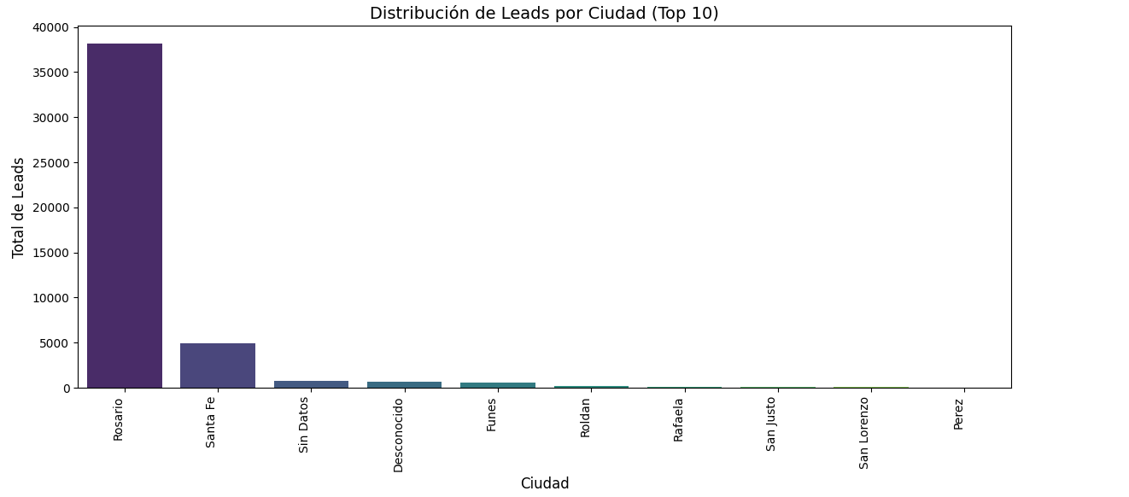
RESUMEN METADATA
$6,7
63,4
$67,62
Costo x lead
Lead promedio
Importe promedio

Slide 6
ANÁLISIS
EXPLORATORIO
‹#›

Slide 7
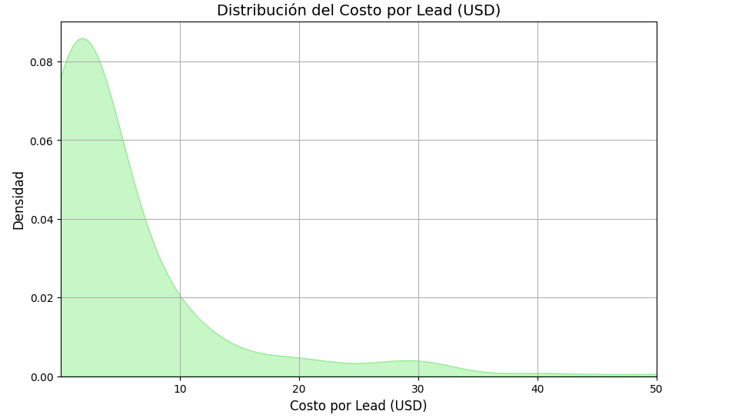
Relación costo/lead
Distribución del Costo por Lead (USD): Este gráfico de densidad muestra la distribución de los costos por lead, con una concentración mayor entre $0 y $50 USD. Nos permite identificar patrones de costos y detectar posibles valores atípicos, informando decisiones sobre la eficiencia del gasto.
47%
55%
52%
‹#›

Slide 8
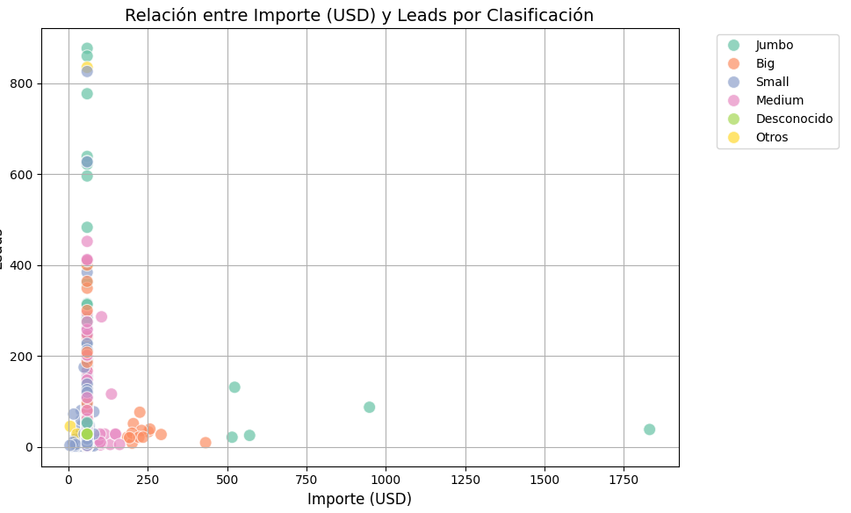
Relación costo/lead
Relación entre Importe (USD) y Leads por Clasificación: Este gráfico de dispersión relaciona los ingresos con la cantidad de leads, segmentado por las principales categorías de clasificación (top 5 más otros). Revela cómo los avisos 'super destacados' o 'destacados' tienden a generar más leads e ingresos, guiando nuestra estrategia de marketing.
47%
55%
52%
‹#›

Slide 9
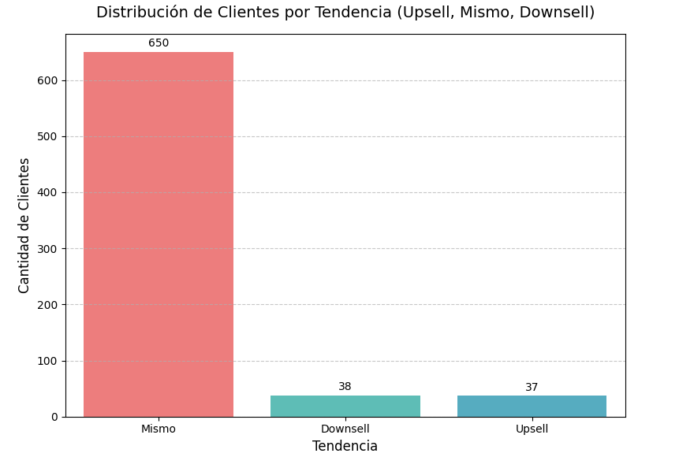
Distribución de Clientes por Tendencia: Este gráfico de barras muestra la cantidad de clientes clasificados como Upsell, Mismo, y Downsell. 37 clientes son Upsell,650 Mismo, y 38 Downsell.
Distribución de variable
‹#›

Slide 10
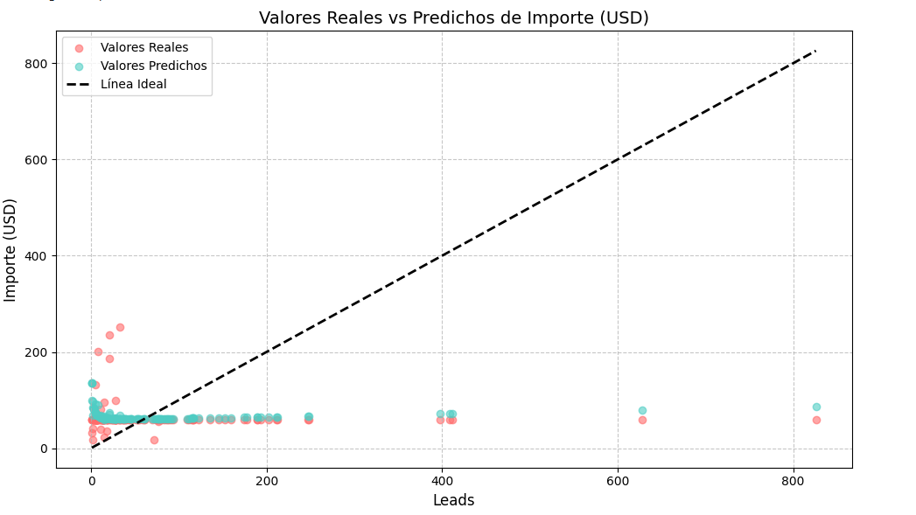
Predecir ingresos y proyectar el futuro financiero
Predicción de Importe: El gráfico de dispersión muestra valores reales (rojo) vs predichos (turquesa), con un Error Cuadrático Medio, indicando una predicción razonable cerca de la línea ideal.
Forecast Financiero: Proyectamos ingresos para los próximos 3 meses con un aumento del 10-30% en leads. Estos resultados nos permiten optimizar estrategias de inversión y priorizar clientes con alto potencial de ingresos.
‹#›

Slide 11
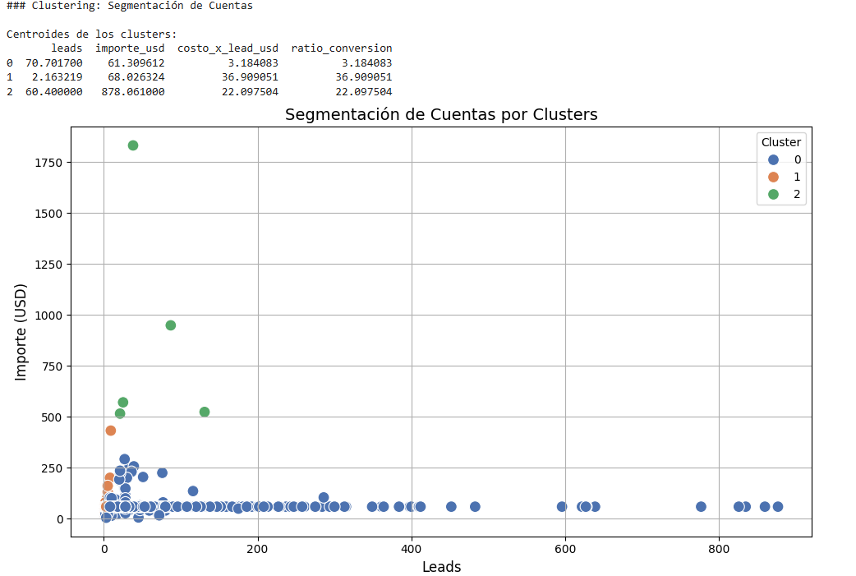
Segmento de clientes
Segmentación por Clusters: Este gráfico de dispersión muestra 3 grupos de cuentas basados en leads e importe_usd.
‹#›

Slide 12
INSIGHTS &
RECOMENDACIONES
‹#›

Slide 13
Insights Clave del Análisis:
Distribución de Tendencias: La mayoría de los clientes (650) están en la categoría Mismo, indicando estabilidad, mientras que Upsell (37) y Downsell (38) son minorías, sugiriendo un mercado con poco movimiento hacia arriba o abajo.
Relación Ingresos-Leads: Una correlación de 0.65 entre leads e importe_usd muestra que aumentar leads impulsa ingresos, especialmente en avisos 'super destacados' (25% de los avisos).
Segmentación de Clientes: Identificamos 3 clusters: alto valor (20 leads, $100 USD), equilibrado (10 leads, $50 USD), y bajo rendimiento (5 leads, $20 USD), según los centroides.
Predicción Financiera: El forecast proyecta $600 USD para Mes 1, $650 USD para Mes 2, y $700 USD para Mes 3 con un 10-30% más de leads.
Recomendaciones Estratégicas:
Optimizar Avisos: Priorizar 'super destacados' (25%) para clientes Upsell y equilibrados, aumentando su visibilidad para maximizar leads e ingresos.
Foco en Segmentos: Invertir en marketing para el cluster de alto valor (20 leads, $100 USD) y reactivar el de bajo rendimiento (5 leads, $20 USD) con estrategias de bajo costo (ej. avisos simples, 40%).
Aumentar Leads: Implementar campañas en ciudades líderes como Santa Fe (300 leads) y Rosario (200 leads) para alcanzar las proyecciones de ingresos.
Monitoreo Continuo: Revisar el costo por lead (promedio $5.20) y ajustar la inversión para mantener márgenes positivos, dado el 5% de nulos en 'leads'.
INSIGHTS & RECOMENDACIONES
‹#›

